Slide 1
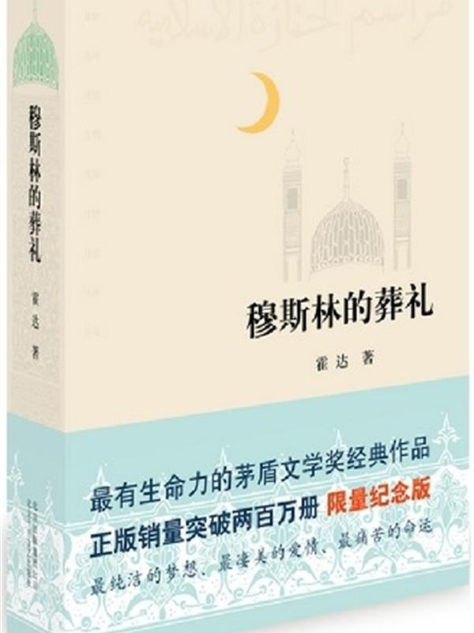
《穆斯林的葬礼》
一个穆斯林家族，六十年间的兴衰，三代人命运的沉浮，两个发生在不同时代、有着不同内容却又交错扭结的爱情......

Slide 2
冰心为《穆斯林的葬礼》所写的序言
我认识霍达，是从读她写的《国殇》和《民以食为天》开始的。我喜爱这位年轻的女作家，因为从这些文字里，我看出了她是一个热爱祖国热爱人民的人。但我还不知道她是位多产的作家，她写的电影剧本、戏剧本等等，我都没有看过。直到她送给了我一本《穆斯林的葬礼》，我才知道她是回族，而且写作的才能是惊人的！
关于回族，我知道的很少，因为我的亲戚朋友里，没有一个回族人。我只知道回族人都爱干净，不吃猪肉，男人们戴着一顶医务工作者那样的白帽；北京有一条牛街，里面住的都是回教人，还有教堂（清真寺），如此而已。
看了《穆斯林的葬礼》这本书，就如同走进一个完全新奇的世界。书里每一个细节，我都很“陌生”，只有书中小主人公新月在北京大学生活的那一段，因为北京大学的校园就是燕京大学的故址，我对燕大校园的湖光塔影，还是熟悉而且有极其浓厚的感情的。
回来再讲这本小说，我觉得它是现代中国百花齐放的文坛上的一朵异卉奇花，挺然独立。它以独特的情节和风格，引起了“轰动的效应”，这“效应”之广之深，大家知道得比我还多，我就不必细说了！
现在，我知道这本书正在译成许多外国文字，在海外出版，虽然里面有些删节，我对此还是十分欢喜。我愿意全世界的读者都知道在中华人民共和国的五十六个民族之中，有十个民族是穆斯林，而且在中国十亿人民之中，就有一位年轻的回族女作家，她用汉文写出了一本极富中国性格的、回族人民的生活故事。关于这本小说，在中国的言论和评价，真是多得不得了，好得不得了。我们中国有一句古谚，说“百闻不如一见”，亦愿海外的朋友们，都来读一读这本中国回族女作家写的奇书！

Slide 3
第一章 玉魔
这是一座规整的四合院。
磨砖对缝的灰色砖墙簇拥着悬山式的门楼，房脊的两端高耸着造型简洁的鸱吻。椽头之上，整齐地镶着一排三角形的“滴水”。檐下，便是漆成暗红色的大门。厚重的门扇上，镶着一对碗口大小的黄铜门钹，垂着门环。门扇的中心部位，是一副双钩镌刻的金漆对联：“随珠和璧，明月清风”。门楣上伸出两个六角形的门簪，各嵌着一个字：“博”、“雅”。这些字样，都和人们常见的“长命富贵”、“向阳门第春常在，积善人家庆有余”之类不同，隐隐可见此院主人的志趣。大门两侧，是一对石鼓，高高的门槛，连着五级青石台阶。
这座大门，通常是紧闭着的，主人回家，或是有客来访，叩动门环，便有老妈子从南房中闻声出来开门相迎。
穿过大门的门洞，迎门便是一道影壁，瓦顶、砖基，四周装饰着砖雕，中心一面粉墙，无字无画，像一片清澈的月光。影壁的底部，一丛盘根错节的古藤，虬龙般屈结而上，攀着几茎竹竿，缠绕着繁茂的枝干，绿叶如盖，葳蕤可连接地面，每逢春夏，紫花怒放，垂下万串珠宝。
影壁和大门之间，是一个狭长的前院，一溜五间南房称为“倒座”，是佣人房和外客厅所在，连在门楼的西边。门楼便被挤在东南角上，并不居中——这却是四合院建筑的惯例，“坎宅巽门”，大门要开在东南方向，以取吉利。
和大门斜对的垂华门却坐落在整个建筑布局的中轴线上。垂华门是承接前后院的咽喉，虽然除了作为通道之外再无实用价值，却具有举足轻重的地位。它与大门的朴素、庄重风格不同，被装饰得富丽堂皇、玲珑剔透。门框不再是大门的那种暗红色，而是朱红色油漆，饰以“堆金沥粉”的线纹；檐下垂着伞盖式的透花木雕，有如轿子的四沿，那上面精雕细刻、油漆彩绘，充分展示着古建艺人的绝技。
垂华门内，又是一道影壁，却与前院的影壁不同，无砖无瓦，系由本色黄杨木雕成，四块相拼，很像是一面屏风。上面以浮雕手法刻着四幅山水：峨眉山月、姑苏夜月、卢沟晓月、沧海涌月。虽都是月色，却情趣各异，令人浮想联翩。
绕过这道影壁，便到了后院。后院里东、西厢房各有三间，坐北朝南的是五间上房，抄手游廊把它们连接起来，组成一个四方形，在垂华门汇合。天井当中，“十”字形的砖墁甬路通往所有的门。上房的门两侧，种植着海棠和石榴，枝叶婆娑，从春到秋，都堪欣赏……
这座院子，在北京的四合院中，以大小而论，只可以算中等；有比这大的，三进、五进院子的，带跨院的，带花园的，不一而足。但就建筑工艺来说，这座院子已经达到相当水平；而且由于主人参与设计，显示了与众不同的雅致和宁静；再由于地理位置适宜，既不临近闹市，又不远离大街，关上门与世隔绝，走出去四通八达，很适合动、静自如的居住要求，特别是对于既要在人世间奔走、又要寻求自我宁静的人。大门上的联额，屏风上的山水，庭院里的花木，显然都不是无意设置的。
但是，这里住着的却是警察局的一个侦缉队长，既不“博”，也不“雅”，穿着一身黑警服，腰里别着“家伙”，专跟铁镣、手铐子打交道。据说，这房子落到他手里之前，住的是一位在前清官场上失意的文人，因宦途无缘，便消极遁世，潜心于读书品画，把玩秦砖汉瓦、古董文物，尤其喜爱历朝历代的玉器，以“君子比德于玉”自慰。平日闭门谢客，惟有几家玉器商店和作坊，偶尔走走，发现珍宝，必以倾囊购得为快，即使价格太高，财力不及，也要反复观赏，尽得其乐才可作罢。若耳闻谁家藏有美玉，虽素昧平生，也不耻登门，求得一睹为快。年已耄耋，常常这般癫狂，被人讥为“玉魔”，老先生听到，也不恼怒，反以为荣。年过八秩，寿终正寝，儿孙不肖，倾家荡产，房子便也改了主人，归了侦缉队长。但老先生的遗风还留着影子。
民国二十四年春天，侦缉队长突然想把这房子卖了，搬到别处去。因为什么，外人不得而知，只能猜想：也许是手里钱多权大，这里容不下他了，得另辟新宅；也许是在官场的钩心斗角中需要开销，急着用钱……其实，侦缉队长之所以非搬家不可，另有原因：这所房子虽好，却不让他住得安生。一天夜里，他在熟睡之中被一声怪叫惊醒：“我可扔了，我可扔了！”

Slide 4
结束...

